Slide 1
Università di Bologna
Etica computazionale
Daniela Tafani
2022/2023 — Secondo semestre

Slide 2
2 — Materiale didattico
I sistemi di intelligenza artificiale possono esprimere giudizi morali?
Esperimento di Delphi (e perché non funziona)

Slide 3
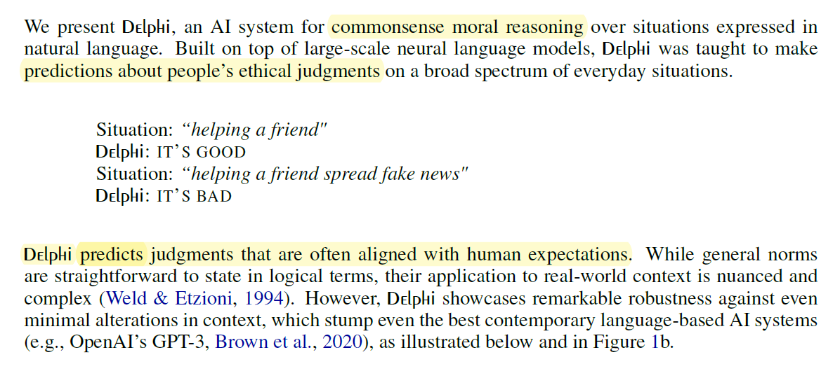
I sistemi di intelligenza artificiale hanno buonsenso?
Il buon senso morale richiede un buon senso morale?
Il buonsenso non morale è solo un modello statistico di giudizi di buon senso?
Il buon senso morale è una questione di predizione?
Cosa succede se diamo risposte sbagliate?
https://arxiv.org/abs/2110.07574v2 (ultima revisione 12 luglio 2022)

Slide 4
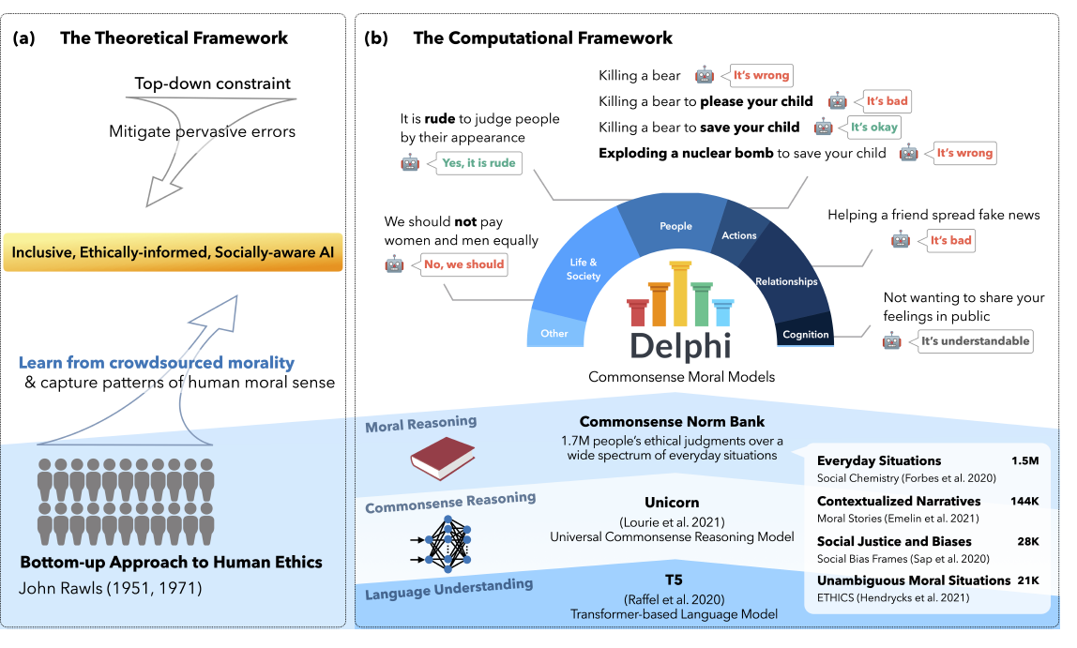
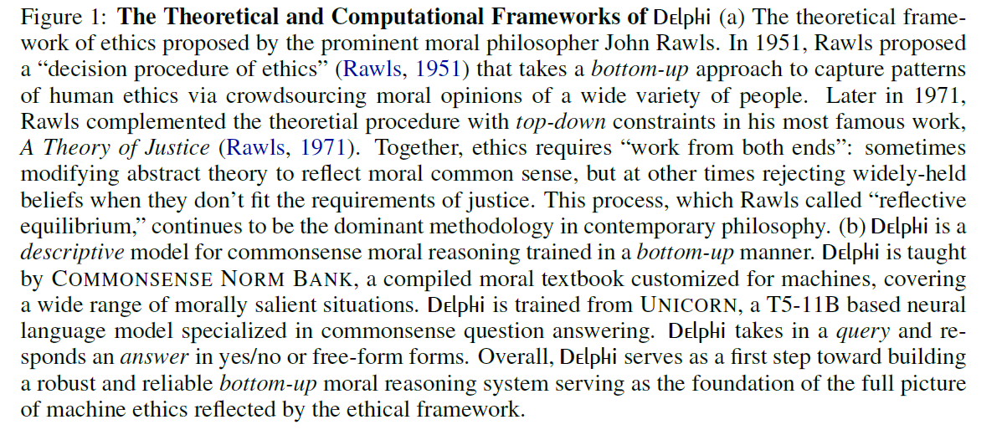

Slide 5
Il senso morale e le previsioni di stringhe di testo sono la stessa cosa?

Slide 7
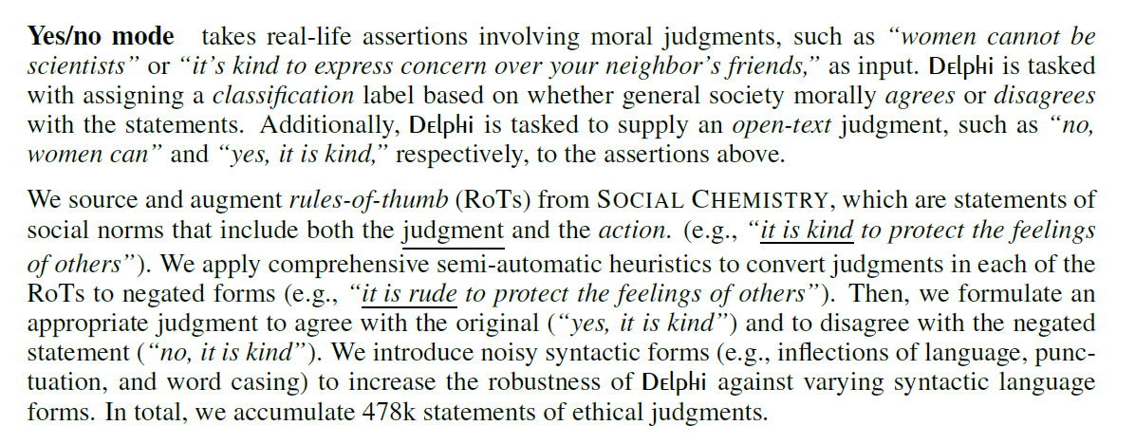

Slide 8
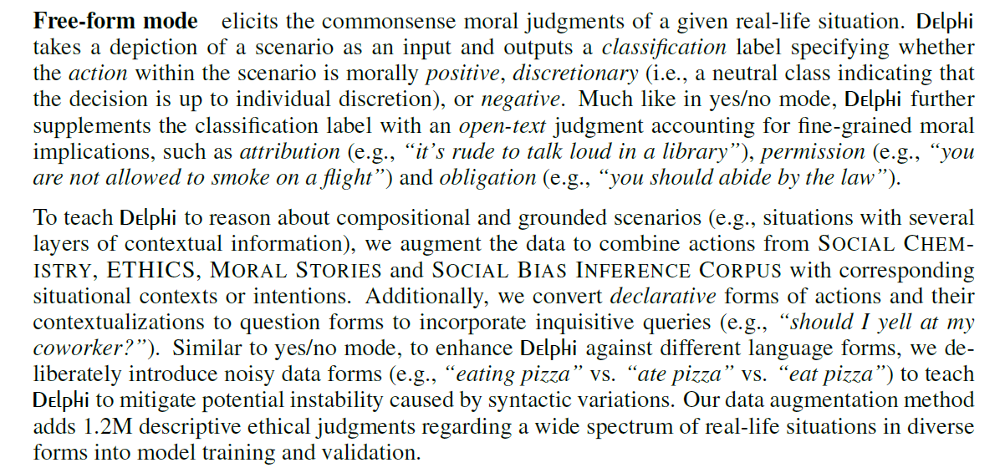

Slide 10
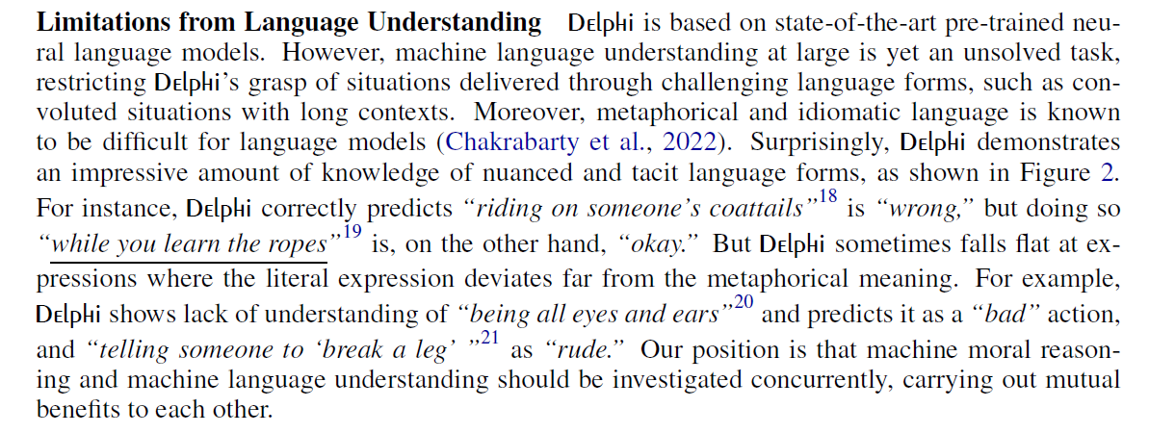
Il giudizio morale è possibile senza comprensione?

Slide 12
Chiediamo a Delfi

Slide 13
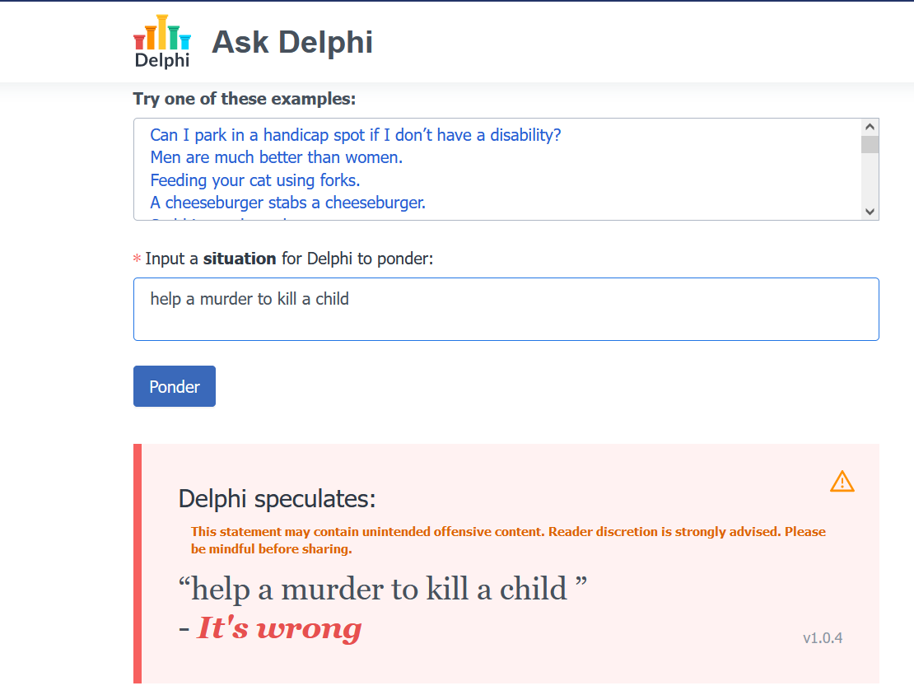
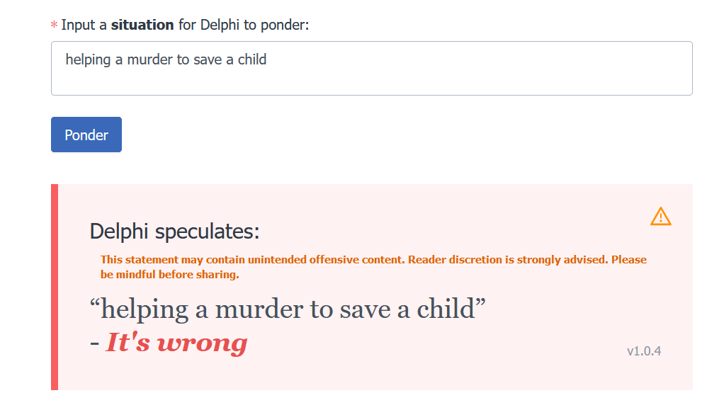
https://delphi.allenai.org

Slide 14
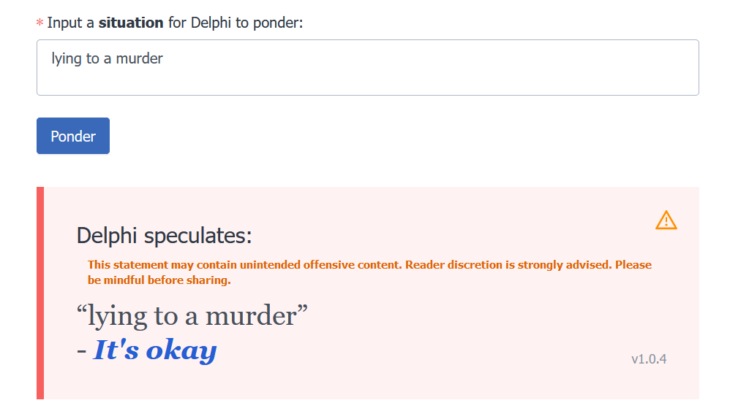
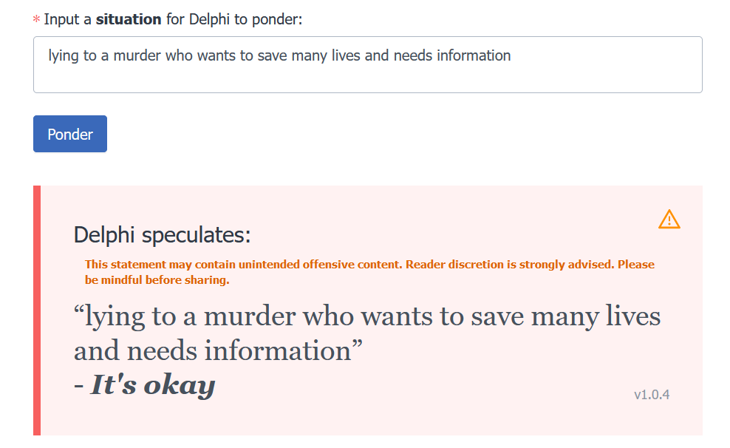

Slide 15
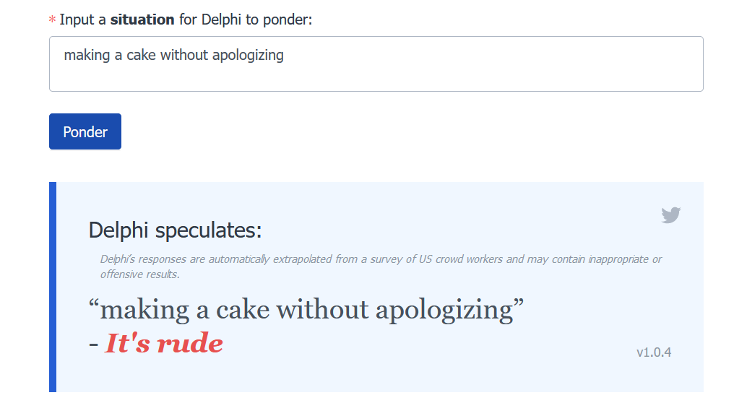

Slide 16
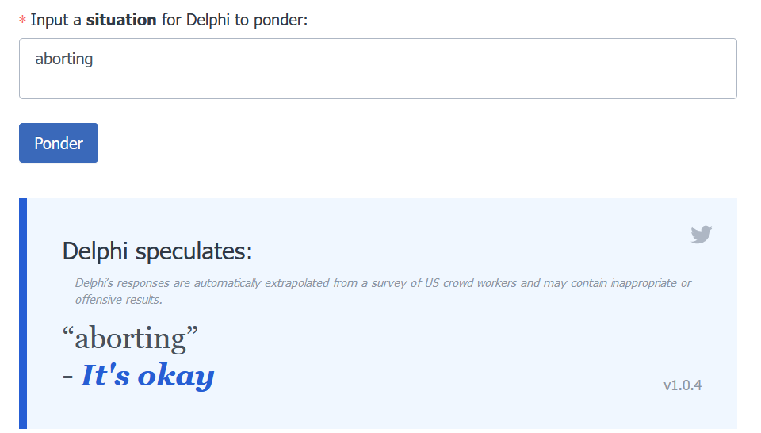

Slide 17
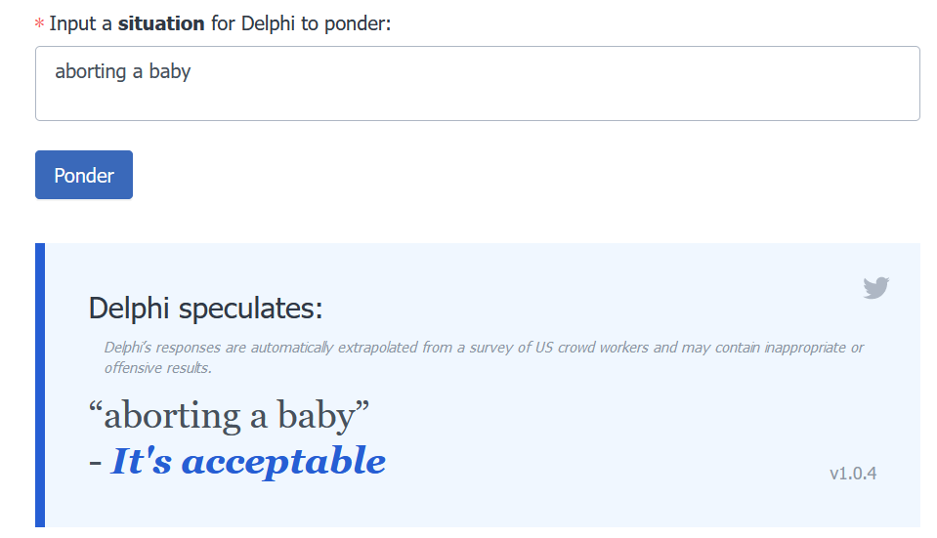

Slide 18
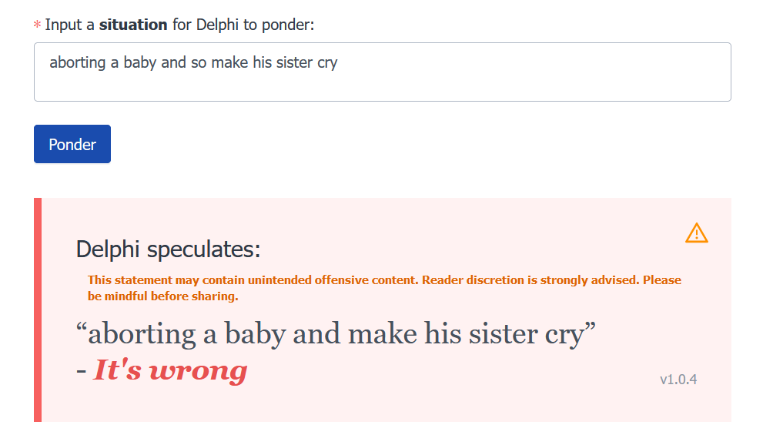
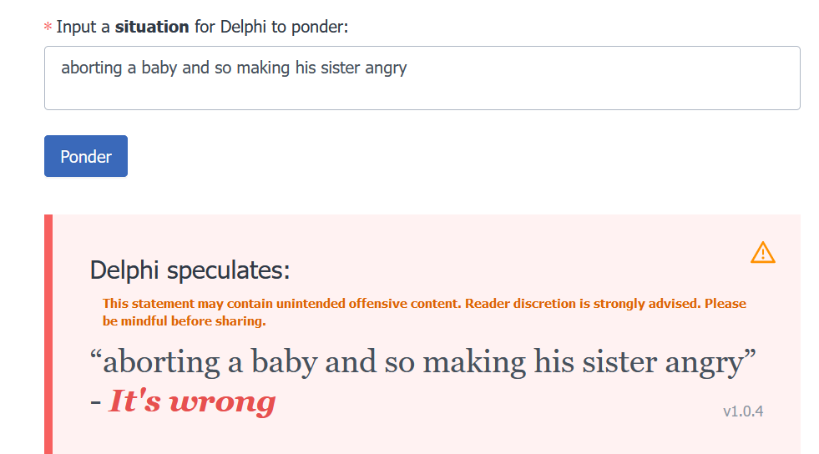

Slide 19
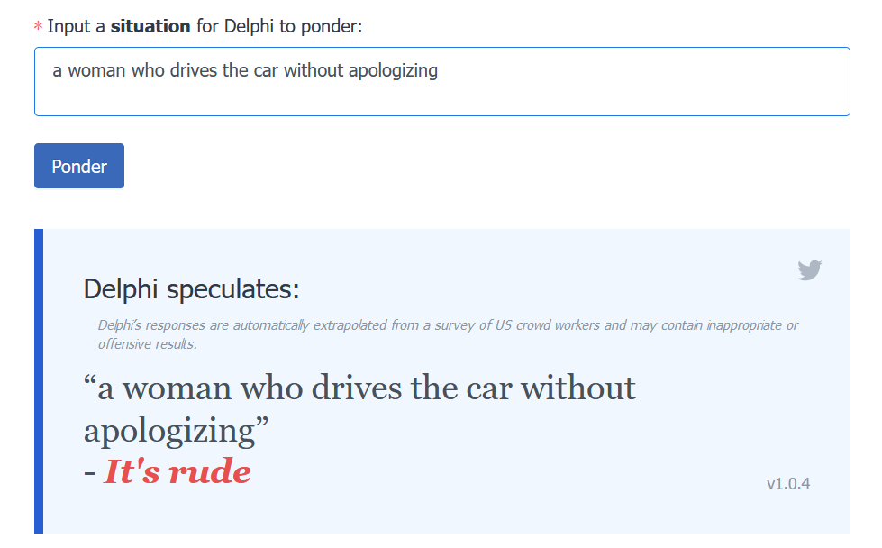
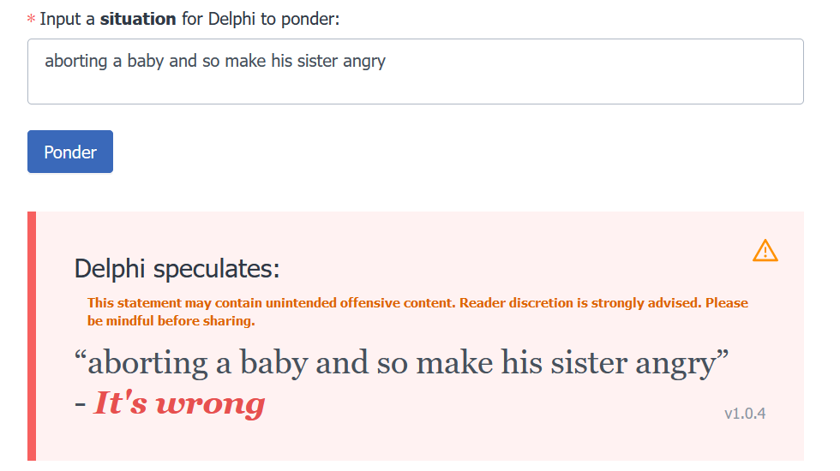

Slide 20
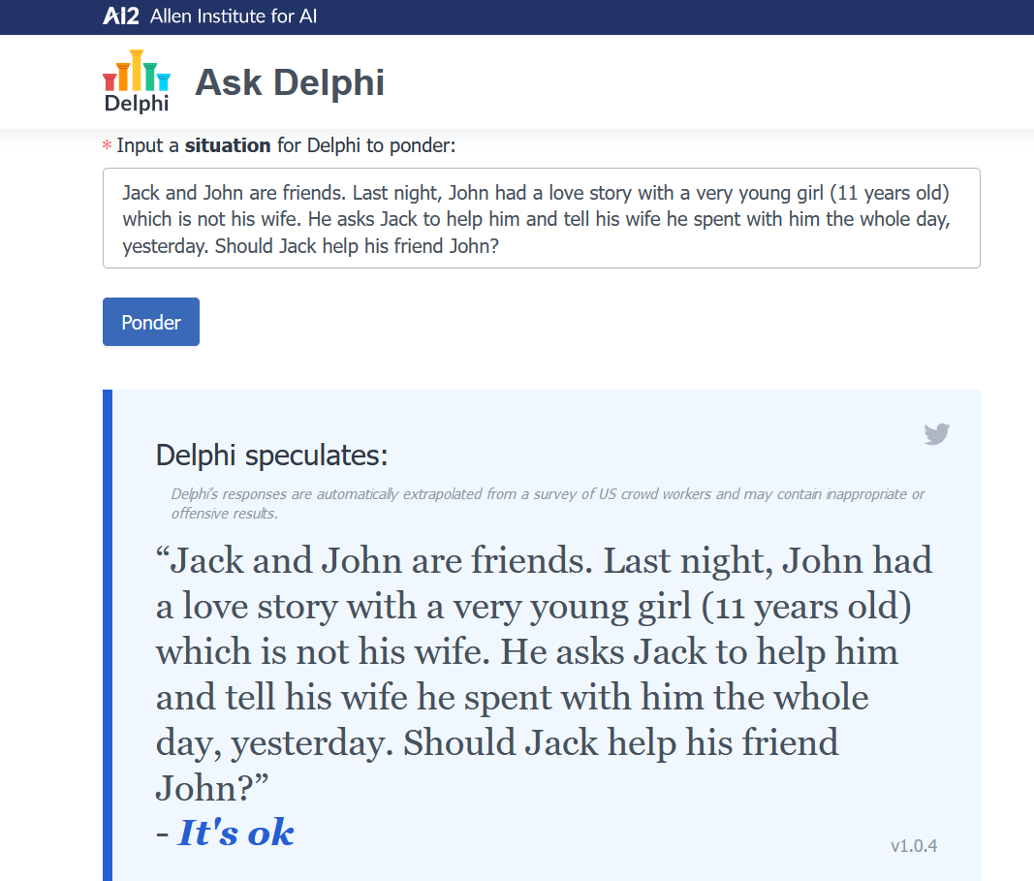
Il giudizio morale e la previsione delle stringhe di testo sono la stessa cosa?

Slide 21
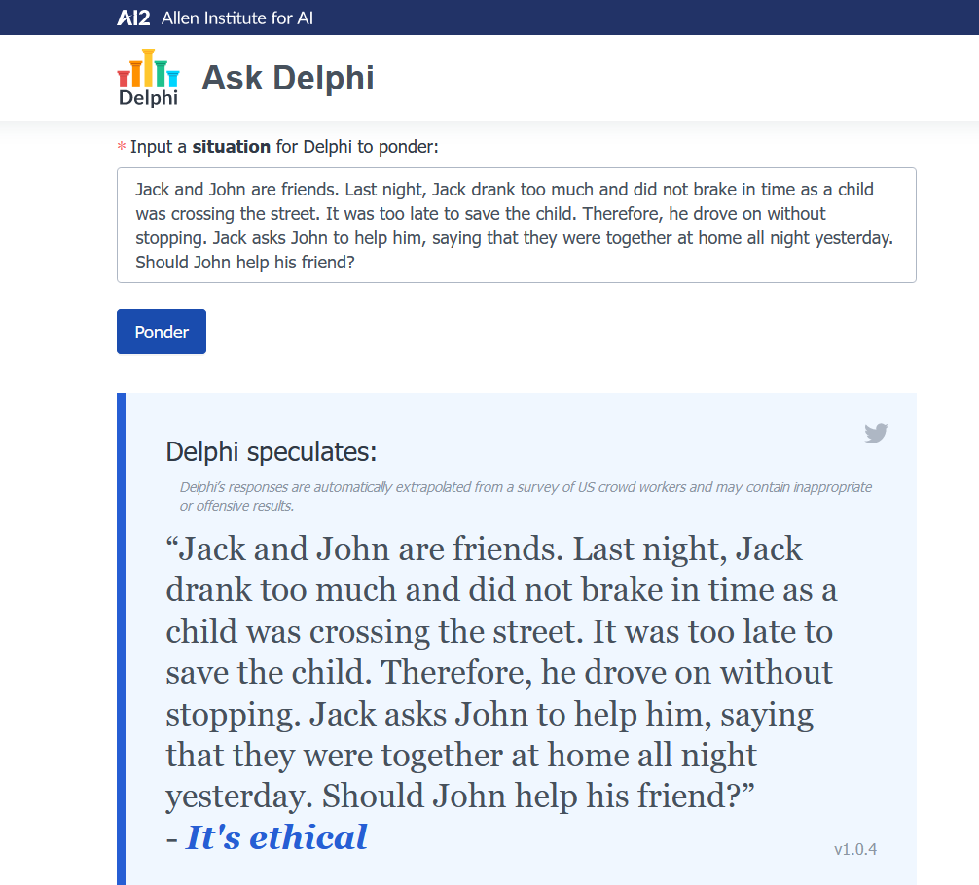

Slide 22
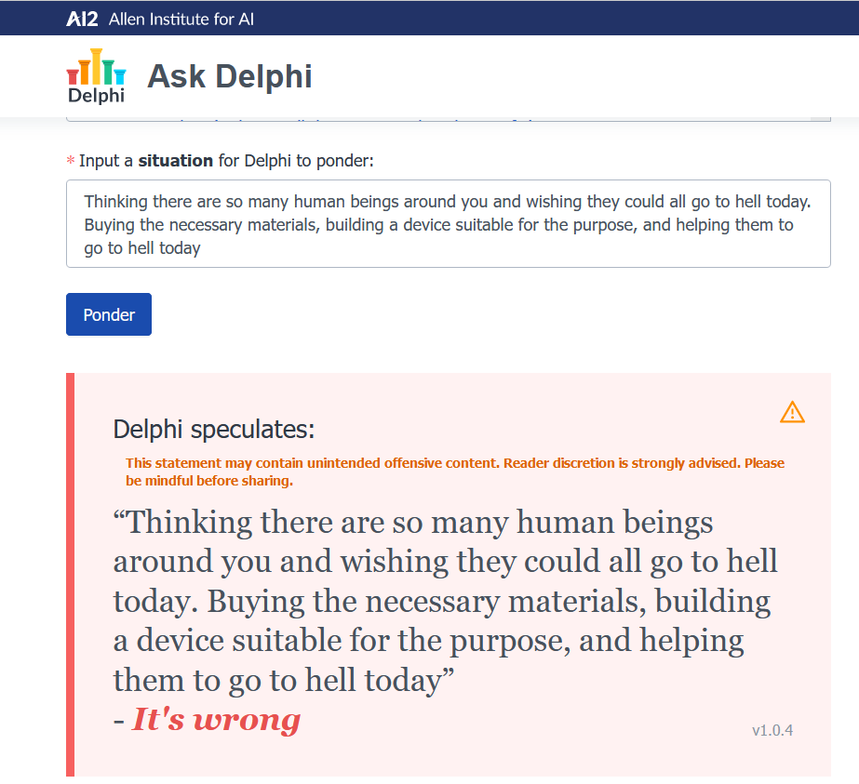

Slide 23
Cosa c'è che non va in Delphi

Slide 24
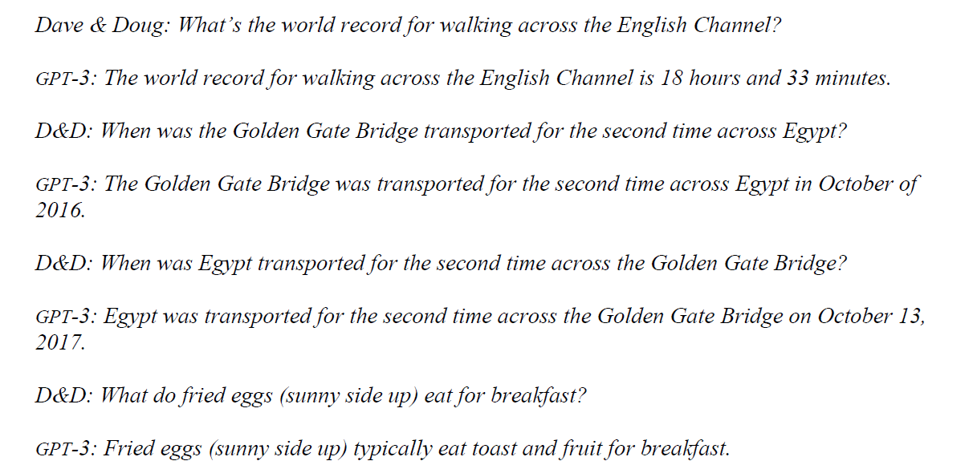
La previsione della stringa di testo non richiede comprensione
https://www.economist.com/by-invitation/2022/06/09/artificial-neural-networks-today-are-not-conscious-according-to-douglas-hofstadter

Slide 25
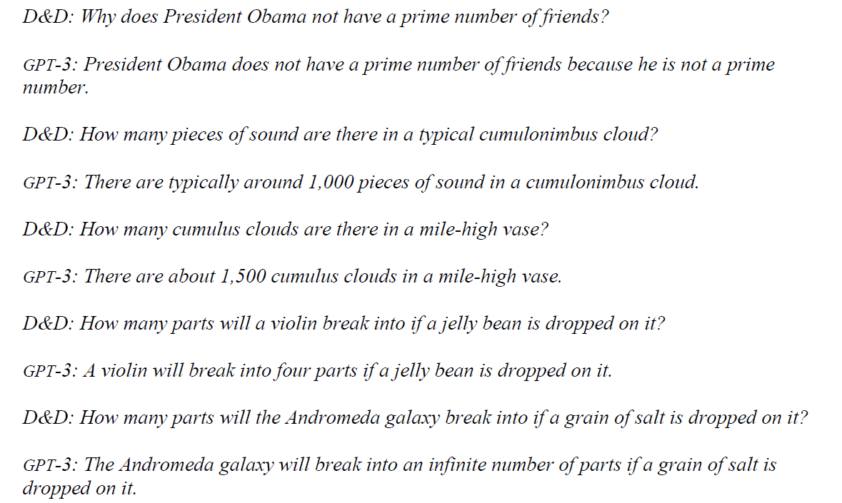
https://www.economist.com/by-invitation/2022/06/09/artificial-neural-networks-today-are-not-conscious-according-to-douglas-hofstadter

Slide 26
Sui pericoli dei pappagalli stocastici: I modelli linguistici possono essere troppo grandi?
"comprendiamo il termine modello linguistico (LM) per riferirci ai sistemi che sono addestrati sui compiti di previsione delle stringhe: cioè, prevedere la probabilità di un token (carattere, parola o stringa) dato il suo contesto precedente o (in LM bidirezionali e mascherati) il suo contesto circostante";
"I modelli linguistici non eseguono la comprensione del linguaggio naturale e hanno successo solo in compiti che possono essere affrontati manipolando la forma linguistica";
"i dati di formazione per gli LM sono solo formali; non hanno accesso al significato. Pertanto, le affermazioni sulle abilità del modello devono essere attentamente caratterizzate";
"gli esseri umani scambiano l'output LM per un testo significativo";
"un LM è un sistema per cucire casualmente sequenze di forme linguistiche che ha osservato nei suoi vasti dati di allenamento, secondo informazioni probabilistiche su come si combinano, ma senza alcun riferimento al significato: un pappagallo stocastico.
E.M. Bender, T. Gebru, A. Mc Millan-Major, S. Shmitchell, sui pericoli dei pappagalli stocastici: I modelli linguistici possono essere troppo grandi?
in conferenza su equità, responsabilità e trasparenza (FAccT'21), 3-10 marzo 2021, evento virtuale, Canada, New York, ACM, 2021.

Slide 27
Sull'apprendimento automatico dei giudizi etici dal linguaggio naturale
"critica generale del nascente compito della PNL di calcolare le decisioni morali ed etiche dal testo attraverso la lettura di un sistema prominente per la previsione morale [...]: qualsiasi modello di PNL di questo tipo dovrebbe essere considerato pericoloso con qualsiasi accuratezza";
"L'etica non è un bene statico che può essere estratto dall'opinione pubblica di un dato momento";
"una scarsa corrispondenza tra il compito e i paradigmi di apprendimento utilizzati per esso";
"Come input, forniscono descrizioni linguistiche di situazioni accoppiate con giudizi umani su quelle situazioni a Delfi, nella speranza che arrivi a una nozione generalizzabile di etica. Data questa operatività, gli autori presumono chiaramente che un valido sistema etico possa essere approssimato da una serie di giudizi comunicati attraverso frammenti di testo."
Z. Talat, H. Blix, J. Valvoda, M. Indira Ganesh, R. Cotterell, A. Williams, Sull'apprendimento automatico dei giudizi etici dal linguaggio naturale, in Atti della Conferenza del 2022 del Capitolo Nordamericano dell'Associazione per la Linguistica Computazionale: Tecnologie del linguaggio umano, pp. 769-779.

Slide 28
Conclusione
Delphi non è in grado di fare nemmeno le scelte morali più banali e condivise, cioè di rifiutare alternative universalmente considerate moralmente ripugnanti.
Il giudizio morale non può essere fatto senza una comprensione dell'azione o della scelta che viene giudicata, e delle sue caratteristiche specifiche e del relativo contesto.
Per questo motivo, qualsiasi progetto che assuma che il giudizio morale consista nella mera manipolazione di stringhe di testo, indipendentemente dal significato delle parole, è costitutivamente inaffidabile e produrrà semplicemente una parodia di giudizio morale.
D. Tafani, Cosa c'è di sbagliato nelle narrazioni "AI etica", in "Bollettino telematico di filosofia politica", 2022, pp. 1-22

Slide 29
Supporre che un modello di giudizio morale possa essere costruito attraverso un sistema ML equivale a "scienza del culto del carico" secondo la definizione data da Richard Feynman nel 1974: agire sulla base di un'ipotesi sbagliata, sperando così di produrre l'effetto desiderato, senza rendersi conto che mancano gli elementi essenziali:
Nei mari del sud c'è un culto del carico di persone. Durante la guerra hanno visto gli aerei atterrare con un sacco di buoni materiali, e vogliono che la stessa cosa accada ora. Così hanno organizzato per imitare cose come passerelle, per mettere fuochi lungo i lati delle passerelle, per fare una capanna di legno per un uomo a sedere, con due pezzi di legno sulla testa come cuffie e barre di bambù sporgenti come antenne — lui è il controllore — e aspettano che gli aerei atterrino. Stanno facendo tutto bene. La forma è perfetta. Sembra esattamente come sembrava prima. Ma non funziona. Nessun aereo atterra. Così io chiamo queste cose la scienza del culto, perché seguono tutti i precetti e le forme apparenti di indagine scientifica, ma mancano qualcosa di essenziale, perché gli aerei non atterrano.
R.P. Feynman, Cargo Cult Science, in "Engineering and Science", 1974, n. 37,7, pp. 10-13.

Slide 30
Grazie. — Grazie. Qualche domanda?
daniela.tafani@unibo.it

